Slide 1
Docker
& Cloud-Native
Do Fundamento à Produção

Slide 2
O que você vai aprender
01
A verdadeira origem da containerização: de chroot (1979) até Docker (2013)
02
Como funcionam os mecanismos internos: Namespaces e Cgroups
03
Diferenças fundamentais entre Virtualização e Containerização
04
Docker avançado: segurança, redes e armazenamento
05
Kubernetes: orquestração, segurança e aplicações com estado
06
Padrões cloud-native: resiliência, observabilidade e CI/CD

Slide 3
A Mágica dos Containers
Um container é um processo isolado com restrições de recursos, não uma "coisa" mágica.
Containers
Máquinas Virtuais
Compartilham o mesmo kernel do host. Cada um tem sua visão isolada do sistema.
Emulam hardware completo. Cada VM tem seu próprio kernel e sistema operacional.

Slide 4
A Linha do Tempo
1979
chroot
Isolamento de sistema de arquivos (Unix V7). O início de tudo.
2000
FreeBSD Jails
Primeiro container verdadeiro com isolamento de rede e usuários.
2005
Solaris Zones
Virtualização sofisticada e robusta no nível do SO.
2006
Google Cgroups
Controle e limitação de recursos (CPU, RAM) para processos.
2008
LXC (Linux Containers)
Unificação de Namespaces e Cgroups em uma solução usável.
2013
Docker
Democratização dos containers com imagens portáveis e CLI simples.

Slide 5
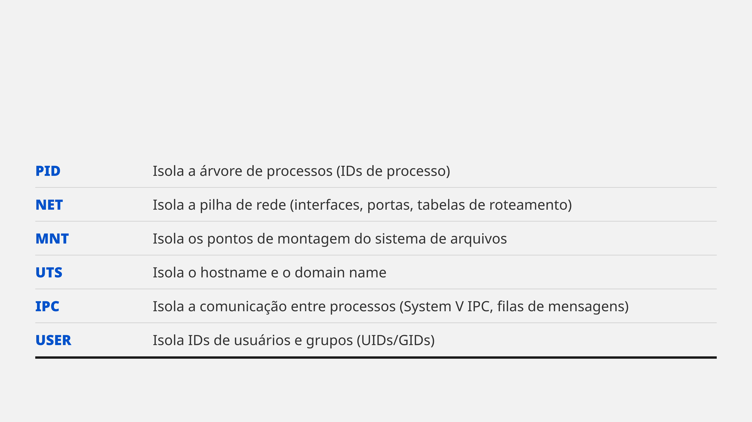
Namespaces - Criando Isolamento
Namespaces particionam recursos do kernel para que processos vejam diferentes visões do sistema, criando a ilusão de exclusividade.

Slide 6





Cgroups - Limitando Recursos
Control Groups restringem o consumo de recursos por grupos de processos
CPU
Memória
Peso relativo ou quota máxima de processamento.
Limite rígido (hard limit) de uso de RAM.
I/O de Disco
Rede
Taxa de leitura/escrita (IOPS ou BPS).
Prioridade de tráfego e limite de bandwidth.
Um container = Namespaces (isolamento) + Cgroups (restrição)

Slide 7

Virtualização vs. Containerização
Aspecto
Máquinas Virtuais (VMs)
Containers
Nível
Hardware
Sistema Operacional
Isolamento
Muito forte (kernel isolado)
Forte (kernel compartilhado)
Overhead
Alto (SO completo por VM)
Muito baixo
Tamanho
Gigabytes
Dezenas/centenas MB
Inicialização
Minutos
Segundos/milissegundos
Densidade
Baixa
Alta (centenas por host)
Performance
Quase nativa
Praticamente nativa

Slide 8
Quando Usar Cada Um?
Use VMs quando
Use Containers quando
Precisa de isolamento máximo (multi-tenant)
Precisa de agilidade e velocidade de deploy
Executa SOs diferentes (ex: Windows + Linux no mesmo host)
Desenvolve arquitetura de microsserviços
Regras de compliance exigem isolamento forte de hardware
Quer maximizar a utilização de recursos do servidor

Slide 9



Padrões de Design
Arquiteturas multi-container em um único Pod
Sidecar
Ambassador
Adapter
Container auxiliar que estende a funcionalidade do container principal (ex: logging, sync de arquivos).
Atua como um proxy inteligente que simplifica a comunicação de rede para o mundo externo.
Normaliza a saída de dados (logs, métricas) para um formato padrão esperado pelo sistema.

Slide 10
Construindo um Container na Mão
Com ferramentas nativas do Linux, é possível criar um container "do zero".
# 1. Isolar hostname (UTS Namespace)
unshare--fork --uts/bin/bash
# 2. Isolar processos (PID Namespace)
unshare--fork --uts --pid --mount-proc/bin/bash
# 3. Limitar memória (Cgroups)
cgcreate-gmemory:meu-grupo
cgset-rmemory.limit_in_bytes=100M meu-grupo
cgexec-gmemory:meu-grupounshare--fork/bin/bash
O comando unshare cria novos Namespaces.
As ferramentas cgcreate e cgset manipulam os Cgroups.
O Docker automatiza toda essa complexidade em uma interface simples.

Slide 11





Docker: Revolucionando Containers
Imagens em Camadas
Dockerfile
O Docker não inventou os containers, mas os tornou populares e acessíveis.
Eficientes, reutilizáveis e leves.
Definição declarativa e versionável de infraestrutura.
Docker Hub
CLI Simples
Registro centralizado para compartilhamento global.
Interface intuitiva para todos os desenvolvedores.
Ecossistema
Ferramentas integradas (Compose, Swarm, Buildx).

Slide 12






Segurança de Imagens Docker
Imagens Base Oficiais e Minimalistas
Use
alpine
ou
slim
para reduzir vulnerabilidades.
Scan de Vulnerabilidades
Ferramentas como Trivy, Snyk ou Docker Scout.
A segurança começa na construção da imagem. Reduza a superfície de ataque.
Usuário Não-Root
Sempre defina
USER 1000
no Dockerfile.
Builds Multi-Estágio
Copie apenas o binário final, descartando ferramentas
de build.
Assinatura de Imagens
Garanta a procedência com Docker Content Trust.

Slide 13
Redes Docker
Driver
Uso Principal
Características
bridge
Padrão (Standalone)
Comunicação entre containers no mesmo host via IP privado.
host
Performance / IoT
Remove isolamento de rede; container usa a interface do host diretamente.
overlay
Multi-host (Swarm)
Cria uma rede distribuída entre múltiplos daemons Docker.
macvlan
Legado / Migração
Atribui um endereço MAC ao container, aparecendo como dispositivo físico.
none
Segurança Máxima
Desabilita toda a rede. Container fica totalmente isolado.
Melhor Prática: Sempre crie redes bridge customizadas (`docker network create`) para habilitar resolução de DNS automática entre containers.

Slide 14




Armazenamento em Docker
Tipo
Gerenciamento
Uso Recomendado
Docker (FS isolado)
Volumes
Produção
. Persistência de dados (DBs, logs).
Host (FS direto)
Bind Mounts
Desenvolvimento
. Compartilhar código-fonte (hot-reload).
Memória (RAM)
Tmpfs
Dados Temporários
. Alta performance ou dados
sensíveis (chaves).
Regra de Ouro: Sempre use Volumes para dados persistentes em produção. Eles são portáveis, mais seguros e gerenciados inteiramente pelo Docker.

Slide 15




Docker
Orquestrando aplicações
Define e executa aplicações usando Dockerfile.
# 1. Imagem base
FROM python:3.12-slim
# 2. Diretório de trabalho dentro do container
WORKDIR /app
# 3. Copia os arquivos do projeto para o container
COPY app.py .
# 4. Comando executado quando o container inicia
CMD ["python", "app.py"]
Infraestrutura como Código
Rede automática
Ciclo de vida simples (up/down)
Ideal para desenvolvimento local

Slide 16
Docker
Orquestrando aplicações
Comandos básicos:
Versão do docker:
docker version
Informações do ambiente:
docker info
Lista de imagens locais:
docker images
docker images ls
Baixar uma imagem do Docker hub
docker pull python:3.12-slim
Remover uma imagem
docker rmi nome-imagem
Histórico de camadas da imagem:
docker history nome-imagem
Build de imagem:
docker build -t minha-imagem .
Build sem cache:
docker build --no-cache -t minha-imagem .
Executar um container:
docker run minha-imagem
Executar em modo interativo:
docker run -it ubuntu bash
docker run -d nginx (Em modo daemon)
Listando containers em execução
docker ps
Parar e remover containers:
docker stop container_id
Iniciar um container parado:
docker start container_id
Executando comando no container:
docker exec -it container_id bash
Exemplo básicos:
docker build -t hello-docker .
-t hello-docker → nome da imagem
. → contexto (diretório atual)
docker run hello-docker
docker images

Slide 17
Docker Compose
Orquestrando aplicações multi-container
Define e executa aplicações complexas usando um único arquivo YAML.
version:'3.8'
services:
web:
build:.
ports:["5000:5000"]
db:
image:postgres:13
volumes:
- pg_data:/var/lib/postgresql/data
volumes:
pg_data:
Infraestrutura como Código
Rede automática entre serviços
Ciclo de vida simples (up/down)
Ideal para desenvolvimento local

Slide 18





Kubernetes: Orquestração
Automação completa do ciclo de vida da aplicação
Deployment
Scaling
Self-healing
Distribuição eficiente de containers nos nós do cluster.
Adicionar ou remover réplicas automaticamente sob demanda.
Reiniciar containers que falham ou travam.
Rolling Updates
Service Discovery
Atualizações graduais sem downtime para o usuário.
DNS interno para encontrar serviços automaticamente.

Slide 19
Arquitetura Cloud-Native
Os quatro pilares fundamentais
01
Containerização
02
Orquestração Dinâmica
Empacotamento imutável da aplicação com todas as suas dependências.
Gerenciamento automatizado do ciclo de vida e escalabilidade (Kubernetes).
03
Microsserviços
04
Automação
Decomposição em serviços pequenos, independentes e fracamente acoplados.
Pipelines de CI/CD contínuos para entrega rápida e frequente.
Resultado
Aplicações rápidas, resilientes e infinitamente escaláveis.

Slide 20
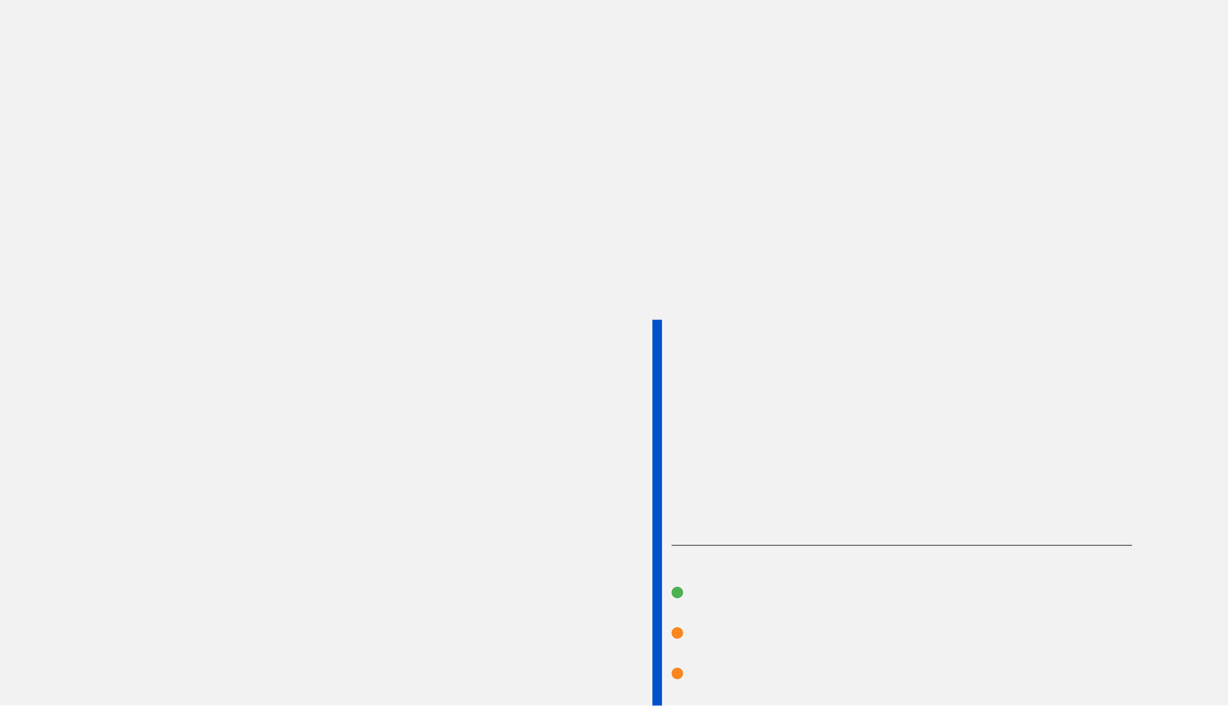



Padrões de Resiliência
Mantendo a estabilidade em sistemas distribuídos
Health Probes (Kubernetes)
Circuit Breaker
Liveness Probe
Evita falhas em cascata ao interromper chamadas para um serviço que está falhando repetidamente.
O container está vivo? Se falhar, o Kubernetes reinicia o container.
Readiness Probe
Em vez de esperar o timeout, falha rápido e poupa recursos.
Pronto para receber tráfego? Se falhar, remove do Load Balancer.
Startup Probe
A aplicação iniciou? Protege aplicações lentas de serem mortas prematuramente.
Closed:
Tudo normal, tráfego flui.
Open:
Falha detectada, bloqueia chamadas.
Half-Open:
Testa se o serviço recuperou.

Slide 21



Observabilidade
A Tríade de Telemetria: Entendendo o sistema
Logs
Métricas
Traces
O quê?
Quanto?
Onde?
Registros discretos de eventos com timestamp. Essencial para debugging detalhado de erros específicos.
Dados numéricos agregados ao longo do tempo. Ideal para identificar tendências, picos e saúde geral.
Rastreamento do caminho de uma requisição através de múltiplos microsserviços. Identifica gargalos.
Stack Comum
Stack Comum
Stack Comum
Fluentd → Elasticsearch → Kibana
Prometheus → Grafana
Jaeger / Zipkin

Slide 22

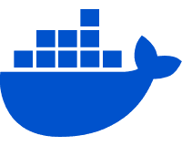



CI/CD Automatizado
Do código à produção sem intervenção manual
1. Commit
2. Build
3. Test
4. Push
5. Deploy
Código enviado para o repositório Git.
Docker constrói a imagem do container.
Testes automatizados em ambiente isolado.
Imagem enviada para o Registry.
Kubernetes atualiza os Pods (Rolling Update).
Resultado: Mudanças em produção em minutos, com confiança e segurança.

Slide 23








GitOps
Git como a única fonte da verdade
Auditabilidade Total
Git Repository
Cada mudança no cluster é um commit. Você sabe exatamente quem mudou o quê e quando.
Manifestos YAML (Estado Desejado)
Rollback Instantâneo
GitOps Operator
ArgoCD / Flux
Deu problema? git revert. O operador detecta a mudança e restaura o estado anterior automaticamente.
Monitora e sincroniza (Pull Model)
Segurança Aprimorada
Kubernetes Cluster
O cluster não precisa de credenciais externas. Ele "puxa" as mudanças de dentro para fora.
Aplicações rodando (Estado Atual)

Slide 24





Infraestrutura Imutável
Não conserte. Substitua.
Mutável (Tradicional)
Imutável (Cloud-Native)
Atualizações e patches aplicados no servidor em execução.
Nunca altere um container rodando. Construa uma nova imagem e faça o deploy.
Configuration Drift: Servidores divergem ao longo do tempo. "Funciona na minha máquina" mas não em produção.
Consistência: O artefato testado em Staging é bit-a-bit idêntico ao de Produção.
Metáfora: Pets (Estimação)
Metáfora: Cattle (Gado)

Slide 25




Alternativas ao Docker
Nota: Graças à OCI (Open Container Initiative), imagens construídas com Docker rodam em qualquer um desses runtimes e vice-versa.
O ecossistema de container runtimes
Ferramenta
Descrição
Daemon?
Uso Ideal
Docker
A suíte completa. UX imbatível para devs.
Sim
Desenvolvimento Local
Compatível com Docker, mas sem daemon e rootless.
Podman
Não
Segurança / HPC
containerd
Runtime de baixo nível, padrão da indústria.
Sim
Infraestrutura / K8s
Runtime leve otimizado exclusivamente para K8s.
CRI-O
Sim
Kubernetes Puro

Slide 26



Desenvolvimento Ágil
Acelerando a entrega de valor com containers
Paridade de Ambientes
Onboarding Relâmpago
Feedback Loop Curto
O fim do "funciona na minha máquina". O mesmo container que roda no laptop do dev roda em produção.
Novos desenvolvedores produtivos no primeiro dia. Basta um git clone e docker compose up.
Suba bancos de dados e filas em segundos para testes de integração isolados, sem depender de infraestrutura compartilhada.
Velocity & Reliability

Slide 27

Lab 1: Build Otimizado
Multi-Stage Build: O segredo das imagens pequenas
# Estágio 1: Builder (Pesado)
FROMgolang:1.21ASbuilder
WORKDIR/app
COPY. .
RUNgo build -o meu-app main.go
# Estágio 2: Produção (Leve)
FROMalpine:latest
WORKDIR/root/
# Copia APENAS o binário
COPY--from=builder/app/meu-app .
CMD["./meu-app"]
1
Estágio de Compilação
Usa uma imagem completa (SDK) com compiladores e ferramentas. Gera o binário, mas é pesada.
2
Estágio Final
Começa do zero (alpine ou scratch). Contém apenas o sistema operacional mínimo necessário.
3
Cópia Seletiva
O comando COPY --from=builder traz apenas o artefato compilado, descartando o código fonte e o compilador.
Resultado Final (Tamanho da Imagem)
850 MB
15 MB
Single Stage
Multi-Stage

Slide 28

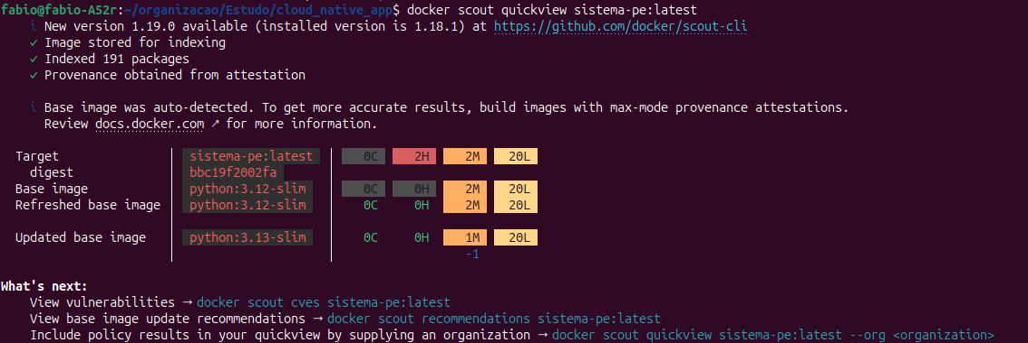

Lab 2: Segurança
Auditando imagens com scout
Objetivo
Identificar Vulnerabilidades e Exposições Comuns (CVEs) em uma imagem antiga.
Ferramenta
scout: Scanner de segurança simples e abrangente para containers.

Slide 29




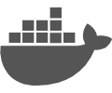





Recursos e Comunidade
Onde encontrar ajuda e continuar aprendendo
Documentação Oficial
Comunidade
Kubernetes Docs
kubernetes.io
Kubernetes Slack
slack.k8s.io
Docker Docs
docs.docker.com
Stack Overflow
tags: kubernetes
CNCF Landscape
l.cncf.io
CNCF YouTube
youtube.com/cncf
Kubernetes Security
KubeWeekly
cncf.io/kubeweekly
k8s.io/docs/concepts/security

